Slide 1

ENCONTRO DA SEMANA
COMO SE TORNAR
UMA
MÁQUINA
DE VENDA
—— ◆◇◆ ——
ESTRATÉGIA · MENTALIDADE · PROCESSO · RESULTADO
MPA
RAFAELA NOGUEIRA

Slide 2
SOBRE MIM
QUEM É RAFAELA NOGUEIRA?
Minha carreira sempre esteve ligada a uma única pergunta: Como construir operações comerciais que crescem de forma previsível? Nos últimos anos participei da construção de operações que geraram mais de R$ 120 milhões em vendas. Hoje sou sócia de um grupo empresarial que supera R$ 30 milhões de faturamento anual, liderando áreas de Receita, Comercial e Operações.
R$ 120 Milhões+
80+ pessoas
30+ operações
Centenas de vendedores
em vendas geradas
lideradas
estruturadas
desenvolvidos
CREATOR ECONOMY — OPERAÇÕES EM QUE CONTRIBUÍ
A
G
Z
F
AP
I
N
IF
Alex Solnado
Guto Galamba
Zanon Macedo
F. Cantarelli
Aline Pamplona
Ian Galeno
Nutri das Estrelas
Inemar Fonseca
173K
4M
3M
2M
4M
73K
1M
1M
Espiritualidade
Alta Performance
Emagrecimento 40+
Fitness
Fitness
Fitness · Business
Nutrição Esportiva
Emagrecimento

Slide 3


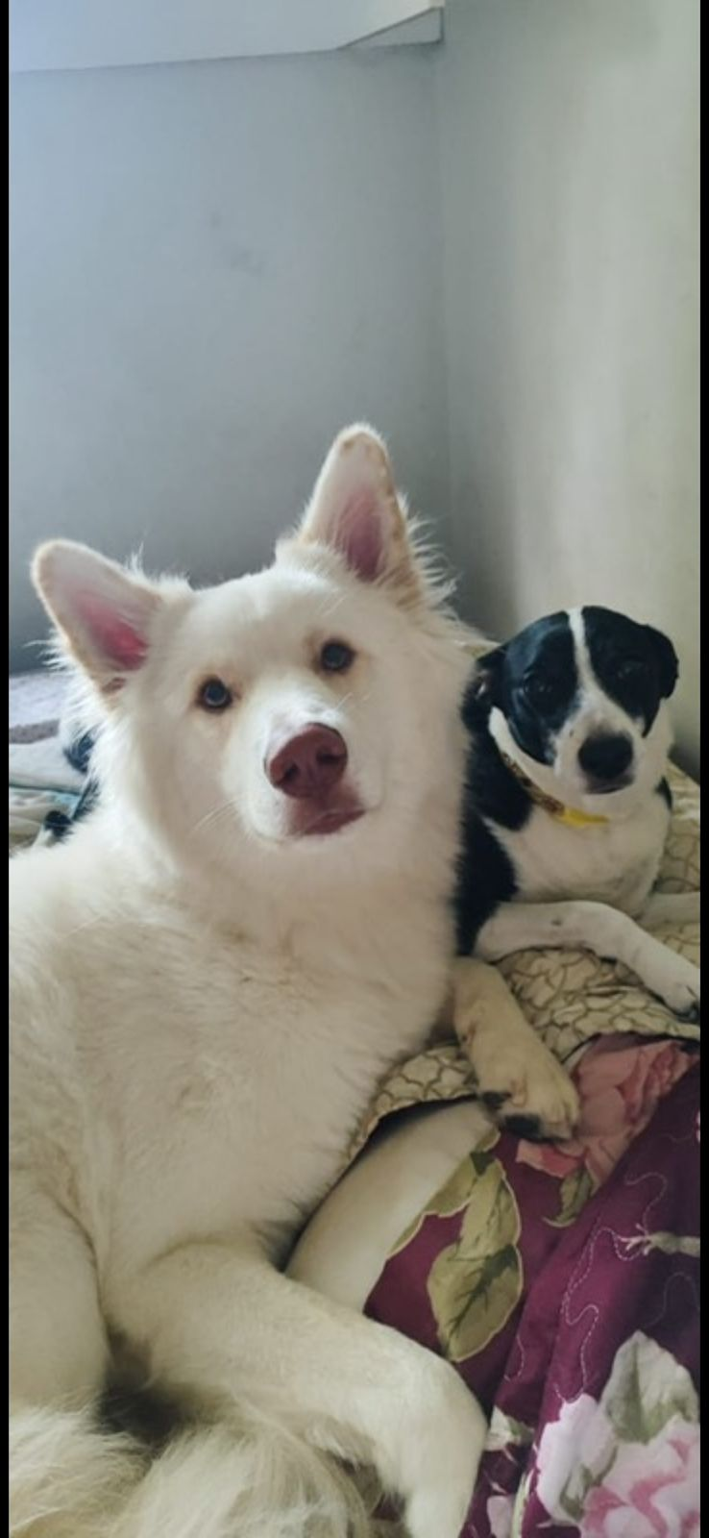

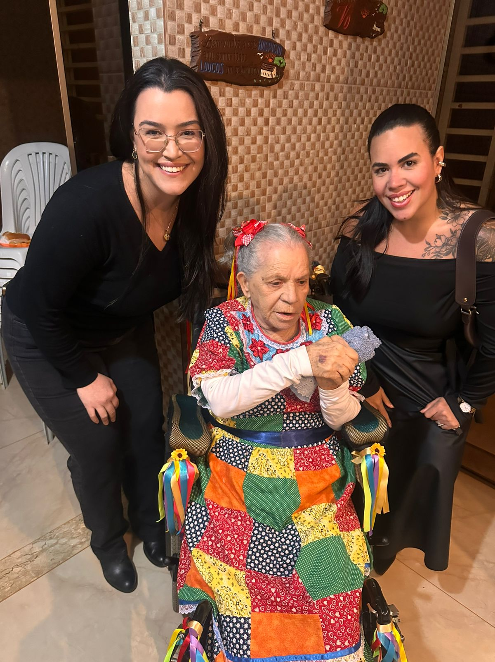
A PESSOA POR TRÁS DA EXECUTIVA
Mas essa não é
toda a Rafa.
• Amor, família — seu noivo e filho
• Cachorros que enchem a casa de alegria
• Transformação de mais de 50 kg perdidos
• Paixão genuína por desenvolvimento pessoal
• 6 dígitos investidos em educação
"A habilidade de vender transformou todas essas áreas da minha vida."
— E vai transformar a sua também.

Slide 4
ANTES DA TÉCNICA
—— ◆◇◆ ——
Antes de ensinar a técnica, precisamos preparar a
mente.
—— ◆◇◆ ——
O QUE DIFERENCIA VENDEDORES COMUNS DE MÁQUINAS DE ALTA PERFORMANCE?
MENTALIDADE

Slide 5
PRINCÍPIOS
01
Venda é geração de valor.
A VERDADE SOBRE VENDAS
Não é persuasão. Não é pressão. É sobre oferecer algo que genuinamente transforma a vida de quem compra.
02
O medo de vender é medo da rejeição.
Separe o não pessoal do não comercial. A maioria dos nãos nunca foi sobre você.
"Alta performance começa dentro de você — não no script."
03
Quem resolve problemas tem o direito de cobrar.
Se você entrega transformação real, cobrar bem é um ato de responsabilidade.
04
Vender é servir.
O melhor vendedor é aquele que coloca o interesse do cliente à frente da comissão.
05
Alta performance é uma escolha diária.
Não existe talento natural. Existe disciplina repetida com intenção.

Slide 6
O MÉTODO
ENGENHARIA DE RECEITA
Sistema Integrado de Crescimento Comercial
01
02
03
ATRAÇÃO
→
GERAÇÃO DE DEMANDA
→
CONVERSÃO
Fazer-se encontrado pelas pessoas certas
Transformar atenção em oportunidades
Transformar interesse em resultado real
Os três pilares são interdependentes — a força do sistema está na conexão entre eles.
⚙
⚙

Slide 7
01
PILAR 01 — ENGENHARIA DE RECEITA
ATRAÇÃO
Faça-se encontrado pelas pessoas certas
✦
◎
◉
⬡
BRANDING
POSICIONAMENTO
CONTEÚDO
PARCERIAS
Identidade que atrai
Quem você é no mercado
Autoridade em evidência
Crescimento colaborativo
◎
◇
◈
✦
TRÁFEGO
EVENTOS
INDICAÇÕES
NETWORKING
Presença paga e orgânica
Conexão ao vivo
Clientes gerando clientes
Relacionamentos estratégicos

Slide 8
02
PILAR 02 — ENGENHARIA DE RECEITA
GERAÇÃO DE DEMANDA
Transforme atenção em oportunidades comerciais reais
◈
◆
◉
⬡
CRM
WHATSAPP
LANDING PAGES
COMUNIDADES
Gestão de relacionamento
Canal de alta conversão
Captação estruturada
Engajamento qualificado
◎
◇
◈
EVENTOS
LISTA DE CONTATOS
CAPTAÇÃO ATIVA
Geração de leads ao vivo
Base proprietária
Prospecção intencional

Slide 9
03
PILAR 3 — ENGENHARIA DE RECEITA
CONVERSÃO
A arte e a ciência de transformar interesse em resultado. 8 etapas · 1 sistema completo.
01
MENTALIDADE COMERCIAL
02
DIAGNÓSTICO
03
INVESTIGAÇÃO
04
CONSTRUÇÃO DE VALOR
05
APRESENTAÇÃO DA SOLUÇÃO
06
GESTÃO DE OBJEÇÕES
07
TÉCNICAS DE FECHAMENTO
08
FOLLOW-UP ESTRATÉGICO

Slide 10
CONVERSÃO — ETAPA 01
CONVERSÃO · ETAPA
01
MENTALIDADE COMERCIAL
FOCO EM SERVIR
Quando o foco é no cliente, a rejeição deixa de ser pessoal. Você está ali para ajudar — não para impressionar.
"Antes de vender para o cliente, você precisa vender para si mesmo."
DISCIPLINA SOBRE MOTIVAÇÃO
"Antes de vender para o cliente, você precisa vender para si mesmo."
A máquina funciona nos dias ruins também. Crie rotinas que dispensam humor.
OBSESSÃO POR EVOLUÇÃO
A mente do vendedor de alta performance não espera motivação. Ela cria disciplina. O resultado é uma consequência do estado interno consistente.
O vendedor que para de aprender começa a perder espaço. Avalie, ajuste, evolua.
CONVERSÃO — ETAPA 01

Slide 11
CONVERSÃO — ETAPA 02
CONVERSÃO · ETAPA
02
DIAGNÓSTICO
Dor
Qual problema está impedindo o avanço? Qual a dor real vs. a declarada?
"Você não pode resolver o que não entende."
Situação
"Você não pode resolver o que não entende."
Onde essa pessoa está hoje? O que já tentou? O que não funcionou?
Urgência
O diagnóstico é a base de toda venda bem-feita. Sem ele, você apresenta a solução certa para o problema errado.
Qual o custo de continuar como está? Existe senso de prazo?
Capacidade
Essa pessoa tem condições reais de investir na solução?
CONVERSÃO — ETAPA 02

Slide 12
CONVERSÃO — ETAPA 03
CONVERSÃO · ETAPA
03
INVESTIGAÇÃO
PERGUNTAS DE SITUAÇÃO
Mapear o contexto atual: 'Como você está fazendo hoje?', 'Qual é o seu maior desafio nessa área?'
"As perguntas certas revelam o caminho para o fechamento."
PERGUNTAS DE PROBLEMA
"As perguntas certas revelam o caminho para o fechamento."
Aprofundar a dor: 'O que acontece se isso não mudar?', 'Qual o impacto disso no seu resultado?'
PERGUNTAS DE SOLUÇÃO
Quem pergunta, controla. Quem escuta, vende. A investigação não é interrogatório — é cuidado genuíno com o problema do cliente.
Fazer o cliente imaginar a transformação: 'Se você resolvesse isso, como seria?', 'O que mudaria no seu negócio?'
CONVERSÃO — ETAPA 03

Slide 13
CONVERSÃO — ETAPA 04
CONVERSÃO · ETAPA
04
CONSTRUÇÃO DE VALOR
FÓRMULA DO VALOR PERCEBIDO
RESULTADO ESPERADO + PROVA SOCIAL + URGÊNCIA REAL ÷ RISCO PERCEBIDO = PREÇO JUSTIFICADO
"Antes de falar de preço, construa o valor. O preço justifica-se pelo tamanho da transformação."
PREÇO JUSTIFICADO
"Antes de falar de preço, construa o valor. O preço justifica-se pelo tamanho da transformação."
Use casos reais, depoimentos, dados concretos. Mostre a transformação antes de revelar o investimento.
Valor não é o que você entrega. É o que o cliente percebe que vai mudar na vida dele.
CONVERSÃO — ETAPA 04

Slide 14
CONVERSÃO — ETAPA 05
CONVERSÃO · ETAPA
05
APRESENTAÇÃO DA SOLUÇÃO
01 O PROBLEMA
Reitere a dor com as palavras do próprio cliente
"Não venda o produto. Venda a transformação que ele entrega."
02 A SOLUÇÃO
"Não venda o produto. Venda a transformação que ele entrega."
Apresente o caminho direto da dor ao resultado
03 A PROVA
A apresentação é o momento de conectar tudo que você descobriu nas etapas anteriores a uma solução sob medida.
Cases, resultados reais, depoimentos concretos
04 A OFERTA
Preço, formato e próximos passos — com clareza
CONVERSÃO — ETAPA 05

Slide 15
CONVERSÃO — ETAPA 06
CONVERSÃO · ETAPA
06
GESTÃO DE OBJEÇÕES
"É muito caro."
Encontre o que está caro na vida dela sem a solução. Reposicione o custo como investimento.
"Uma objeção é um pedido por mais informação — não uma recusa."
"Preciso pensar."
"Uma objeção é um pedido por mais informação — não uma recusa."
'Pensar' costuma ser falta de clareza ou urgência. Descubra o real motivo. Ajude-a a decidir.
"Não é o momento."
Toda objeção revela uma dúvida que ainda não foi resolvida. O objetivo é entender sua origem.
Explore o custo do adiamento. O momento perfeito nunca chega — o problema, sim.
"Já tentei e não funcionou."
Diferencie sua solução. Entenda o que falhou antes e mostre o que é diferente agora.
CONVERSÃO — ETAPA 06

Slide 16
CONVERSÃO — ETAPA 07
CONVERSÃO · ETAPA
07
FECHAMENTO
FECHAMENTO DIRETO
Após construir o valor, simplesmente pergunte: 'Vamos começar?'
"O fechamento começa no primeiro contato — não na proposta."
FECHAMENTO POR ESCASSEZ
"O fechamento começa no primeiro contato — não na proposta."
Use datas, vagas ou condições reais. Nunca falso. Urgência real funciona.
FECHAMENTO POR RESUMO
Se você diagnosticou bem, investigou com cuidado e construiu valor, fechar é natural. Técnica sem relação é manipulação.
Reúna todos os benefícios: 'Você vai ter X, Y e Z. Faz sentido avançarmos?'
FECHAMENTO POR ESCOLHA
'Você prefere começar esta semana ou na próxima?' Elimine o sim/não.
SILÊNCIO ESTRATÉGICO
Após a oferta, cale-se. Quem fala primeiro, perde vantagem. Aguarde.
CONVERSÃO — ETAPA 07

Slide 17
CONVERSÃO — ETAPA 08
CONVERSÃO · ETAPA
08
FOLLOW-UP ESTRATÉGICO
1 Dia 1 — Agradecimento
Mensagem personalizada. Sem pressão.
"A maioria das vendas acontece entre o 5º e o 12º contato. A maioria desiste no 2º."
2 Dia 2 — Valor adicional
"A maioria das vendas acontece entre o 5º e o 12º contato. A maioria desiste no 2º."
Envie conteúdo útil ligado à conversa.
3 Dia 4 — Check-in
Follow-up não é insistência. É comprometimento com o resultado do cliente. A distinção está na intenção.
Pergunte se surgiu alguma dúvida.
4 Dia 7 — Caso de sucesso
Compartilhe resultado de cliente similar.
5 Dia 14 — Urgência real
Lembrete de condição ou prazo concreto.
CONVERSÃO — ETAPA 08

Slide 18
CONVERSÃO — ERROS CRÍTICOS
ERROS QUE
CUSTAM
VENDAS
Falar mais do que escutar
Pular o diagnóstico
O cliente revela o caminho do fechamento. Vendedor que fala demais, ouve de menos.
Apresentar solução sem entender o problema real. Resultado: oferta que não conecta.
Ter medo do preço
Abandonar no follow-up
Hesitar ao falar o valor contamina a percepção do cliente. Diga com convicção.
Desistir após o primeiro não. A venda começa onde a maioria para.
Vender para quem não decide
Não pedir o fechamento
Investir energia em quem não tem poder de compra. Qualifique antes.
Esperar o cliente fechar sozinho. A iniciativa é sempre do vendedor.

Slide 19

ENCERRAMENTO
O JOGO É LONGO.
VOCÊ DECIDE
Ser comum
A ESCOLHA É DIÁRIA.
— ou —
Ser Máquina
—— ◆◇◆ ——
Você veio aqui com uma habilidade subutilizada.
Você sai com um sistema.
EU ESCOLHO SER MÁQUINA.
ATRAÇÃO
GERAÇÃO DE DEMANDA
CONVERSÃO

